Slide 1

Web Hillel
Calendario online

Slide 2
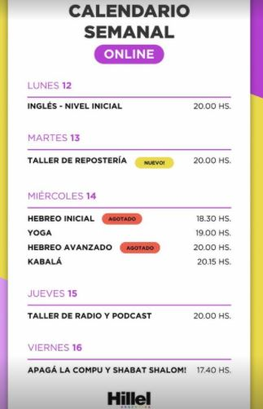
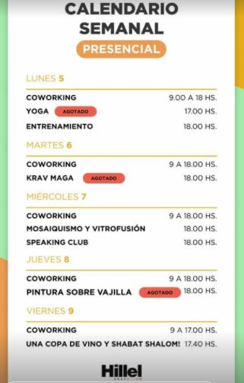
Requerimientos 1/2

Slide 3
Requerimientos 2/2
Inscripción a actividades por una web
Completar las preguntas solo una vez
Aviso al pisar los horarios
Seguimiento de actividades
Tomar lista
Lista de inscriptos
Exportación de datos a Excel para analisis y mails masivos
Email automático en la inscripción

Slide 4
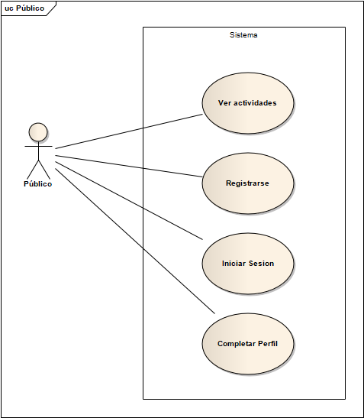
Casos de uso – Actor: Público

Slide 5
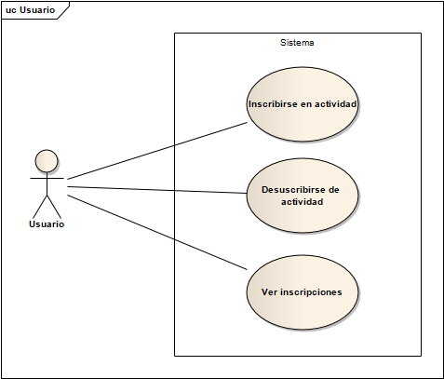
Casos de uso – Actor: Usuario

Slide 6
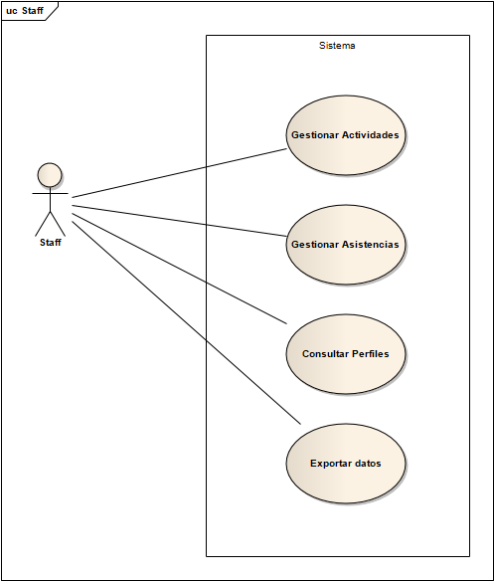
Casos de uso – Actor: Staff

Slide 7
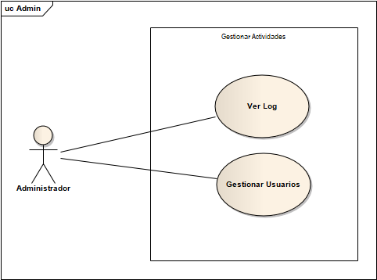
Casos de uso – Actor: Administrador

Slide 8
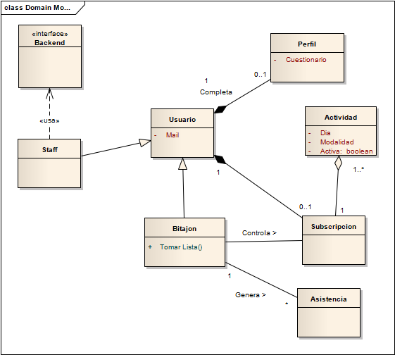
Modelo de dominio

